Slide 1
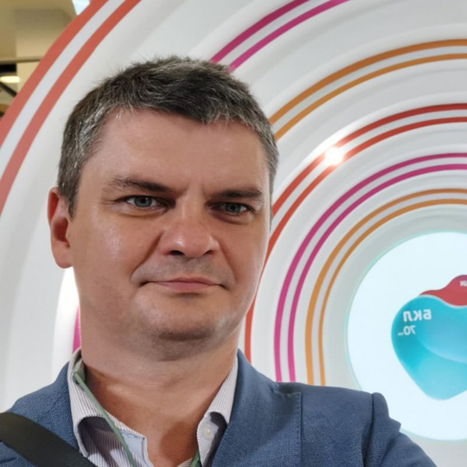
Создание базовых справочников
ПРАКТИКА 2.1
Дмитрий Коберник
Бизнес-архитектор
DAKobernik@1cbit.ru

Slide 2

Цель занятия
Формирование базовых справочников

Slide 3

Инструменты и необходимые ресурсы для выполнения задания
Доступ к системе 1С: Предприятие с правами на работу в конфигураторе.
Руководство пользователя или справочная документация по 1С: Предприятие (при необходимости).
Рабочее место с установленным клиентом 1С: Предприятие или веб-доступом к системе.
Время для выполнения каждого этапа с возможностью проверить результаты.

Slide 4
Содержание
Ввод и просмотр информации об организации.
Создание рабочих центров.
Создание складов.
Создание номенклатуры.

Slide 5
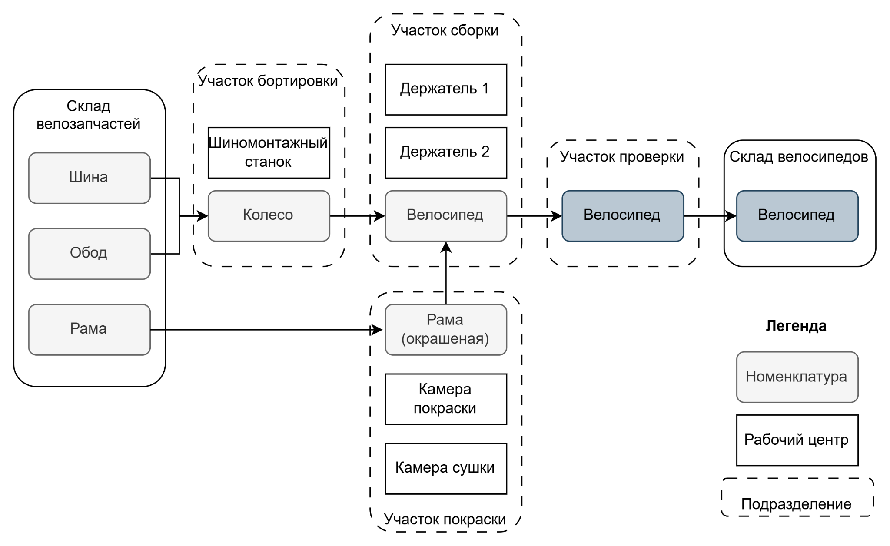
Пример для реализации
Организация - существующая (Металл-сервис)
Подразделения - создаем новые
Склады - создаем новые
Виды рабочих центров и рабочие центры - создаем новые

Slide 6
Ввод/просмотр информации об организации
ЗАДАНИЕ 1.

Slide 7
Просмотр данных об организации
Перейти: НСИ и Администрирование - НСИ - Организации
Просмотреть данные об организации.
Убедиться, что выбранная организация есть и действует.
Рекомендации: воспользоваться существующей организацией “Металл-сервис”

Slide 8
Изменение структуры предприятия
Перейти: НСИ и Администрирование - НСИ - Структура предприятия
Убедиться, что структура напрямую не связана с организацией
Под Производственным направлением:
Создать Папку Производство велосипедов
Создать ВелоДиспетчерскую: производственное подразделение, диспетчирование
Создать: Участок Бортировки, Участок сборки, Участок покраски, Участок контроля. Это производственные участки.

Slide 9
Рабочие центры
ЗАДАНИЕ 2.

Slide 10
Создание видов рабочих центров
Перейти: Производство - НСИ - Рабочие центры
Создать папку: Производство Велосипедов
Создать виды рабочих центров:
Шиномонтажные станки (нет деления по РЦ)
Держатели
Камеры сушки
Камеры покраски

Slide 11
Создание рабочих центров
Перейти: Производство - НСИ - Рабочие центры
Создать РЦ под видами РЦ:
Шиномонтажные станки (нет деления по РЦ)
не создавать
Держатели:
Держатель 1
Держатель 2
Камеры сушки:
Камера сушкц 1
Камеры покраски:
Камера покраски 1
Привязать РЦ к соответствующим подразделениям
Убедиться в доступности рабочих центров.

Slide 12
Склады
ЗАДАНИЕ 3.

Slide 13
Создание складов
Администрирование - НСИ - Склады и магазины
Создать Склады в Производственных складах:
Склад велозапчастей
Склад готовых велосипедов
Склады без структуры, без ордерной схемы

Slide 14
Создание номенклатуры
ЗАДАНИЕ 3.

Slide 15
Создание вида номенклатуры
Переходим: НСИ и администрирование - НСИ - Номенклатура
Создать новый вид номенклатуры:
Велосипедная номенклатура
Тип: Товар
Без характеристик, отслеживания и т.п.

Slide 16
Создание номенклатуры
Перейдите: НСИ и администрирование - НСИ - Номенклатура
В созданном виде номенклатуры создайте позиции:
Шина
Обод
Колесо
Рама
Рама (окрашенная)
Рама покупная
Велосипед
Единица измерение - шт.
Без особенностей учета

Slide 18
Выводы по теме
Разобрались с организационной структурой в 1С: ERP.
Научились просматривать информацию об организации.
Изучили понятие рабочего центра в 1С: ERP.
Научились создавать рабочие центры.
Изучили понятие склада в 1С: ERP.
Научились создавать склады.
Изучили понятие номенклатуры в 1С: ERP.
Научились создавать номенклатуру.

